Slide 1
第6章 WinInet编程
WinInet是Windows Internet扩展应用程序高级编程接口，是专为开发具有Internet功能的客户端应用程序而提供的。它有两种形式：WinInet API包含一个C语言的函数集(Win32 Internet functions)，MFC WinInet类层次则是对前者的面向对象的封装。

Slide 2
6.1 MFC WinInet 类
6.1.1 概述
微软在MFC基础类库中提供了WinInet类，它是对于WinInet API函数的封装，是对所有的WinInet API函数按其应用类型进行分类和打包后，以面向对象的形式，向用户提供的一个更高层次上的更容易使用的编程接口。
利用MFC WinInet类来编写Internet应用程序还具有以下优点：
（1）提供缓冲机制。
（2）支持安全机制。
（3）支持Web代理服务器访问。
（4）缓冲的输入/输出。
（5）轻松简洁。

Slide 3
6.1.2 MFC WinInet所包含的类
MFC WinInet类在Afxinet.h包含文件中定义，不同的类是对不同层次的HINTERNET句柄的封装：分为以下几种：
1．CInternetSession类
代表应用程序的一次Internet会话，它封装了HINTERNET会话根句柄，并把使用根句柄的API函数，如OpenURL、InternetConnect等，封装为它的成员函数。
2．连接类
包括CInternetConnection类和它的派生类CFtpConnection类、CHttpConnection类、和CGopherConnection类。

Slide 4
3．文件类
文件类首先包括CInternetFile类和由它派生的CHttpFile类和CGopherFile类，
另外，由CFileFind类派生的用于文件查找的CFtpFileFind类和CGopherFileFind类也应归入文件类的层次。
4．CInternetException类
CInternetException类代表MFC WinInet类的成员函数在执行时所发生的错误或异常。

Slide 5
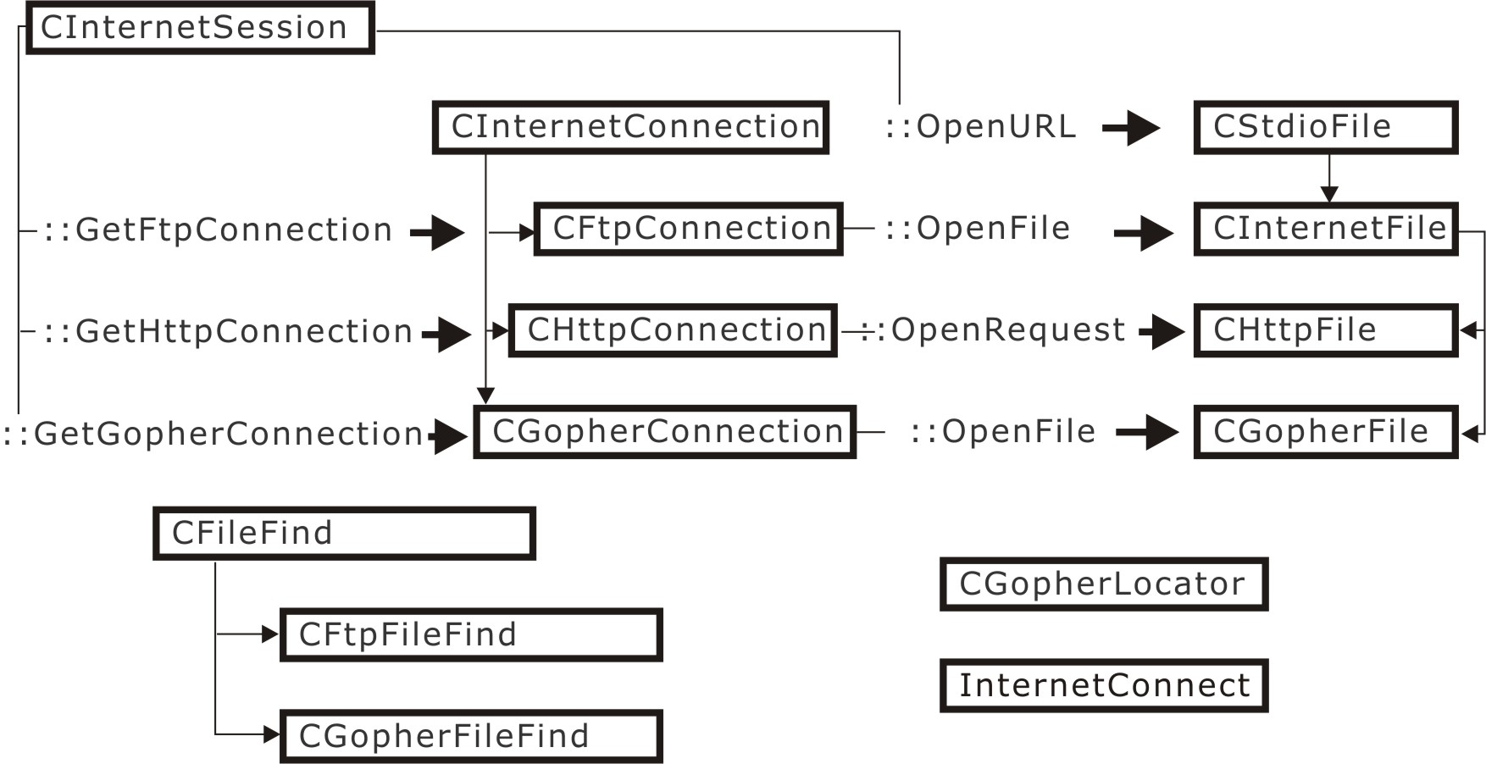
图6.6 MFC WinInet 类的关系

Slide 6
6.1.3 使用WinInet类编程的一般步骤
（1）创建CInternetSession类对象，创建并初始化Internet会话。
（2）利用CInternetSession类的QueryOption或SetOption成员函数，可以查询或设置该类内含的Internet请求选项，这一步是可选。
（3）创建连接类对象，建立CInternetSession对象与网络服务器的连接，也就是应用程序与网络服务器的连接。
（4）创建文件检索类对象，对服务器进行检索

Slide 7
（5）如果需要使用异步操作模式，可以重载CInternetSession类的OnStatusCallback函数，并启动应用程序使用状态回调机制。重载相关函数，加入自己的代码。
（6）如果还想更紧密地控制对于服务器文件的访问，可以进一步创建文件类对象实例，完成文件查找或文件读写操作。
（7）创建CInternetException类对象实例，处理错误。
（8）关闭各种类，将资源释放给系统。
以下各小节按照编程步骤的顺序说明各种WinInet类的用法。

Slide 8
6.1.4 创建CInternetSession类对象
创建CInternetSession类对象，将创建并初始化Internet会话。像其它类一样，创建CInternetSession类对象需要执行该类的构造函数，它的原型是：
CInternetSession(
LPCTSTR pstrAgent = NULL,
DWORD dwContext = 1,
DWORD dwAccessType = PRE_CONFIG_INTERNET_ACCESS,
LPCTSTR pstrProxyName = NULL,
LPCTSTR pstrProxyBypass = NULL,
DWORD dwFlags = 0);
表6.1简要列出CInternetSession类的成员函数名称、它们的返回值类型和功能说明。这是对那些使用Internet会话根句柄的WinInet API的相关函数的封装。

Slide 9
6.1.5 查询或设置Internet请求选项
创建CInternetSession类对象后，可以调用它的QueryOption成员函数查询Internet请求选项，调用它的SetOption成员函数来设置这些选项。

Slide 10
6.1.6 创建连接类对象。
通过调用CInternetSession对象的GetFtpConnection、GetHttpConnection、GetGopherConnection成员函数，可以分别建立CInternetSession对象与网络上FTP、HTTP、和GOPHER服务器的连接。并分别创建CFtpConnection、CHttpConnection、CGopherConnection类的对象，来代表这三种连接。

Slide 11
6.1.7 使用文件检索类
CFtpFileFind类和CGopherFileFind类分别封装了对于FTP和Gopher服务器的文件检索操作。它们的基类是CFileFind类。创建了连接对象后，可以进一步创建文件检索类对象，并使用该对象的方法实现对服务器的文件检索。现以CFtpFileFind类为例说明

Slide 12
1．创建文件检索类的对象实例
一般直接调用CFtpFileFind类的构造函数创建该类的对象实例。应当将前面所创建的FTP连接对象指针作为参数。构造函数的原型是：
CFtpFileFind(
CFtpConnection* pConnection, // 连接对象指针
DWORD dwContext = 1); // 表示此操作的环境值
例如： CFtpFileFind* pFileFind;
pFileFind = new CFtpFileFind(pConnection);

Slide 13
2．检索第一个符合条件的对象
使用CFtpFileFind类的FindFile成员函数可以在FTP服务器上或本地缓冲区中找到第一个符合条件的对象。
virtual BOOL FindFile(
LPCTSTR pstrName = NULL, // 指定要查找的文件路径，可以使用通配符。
DWORD dwFlags = INTERNET_FLAG_RELOAD); // 从哪里检索

Slide 14
3．继续查找其它的符合条件的对象
在上一步的基础上，反复地调用FindNextFile成员函数，可以找到所有符合条件的对象。直到函数返回FALSE为止。FindNextFile 用于继续进行FindFile调用的文件检索操作。
virtual BOOL FindNextFile();
每查到一个对象，随即调用GetFileURL成员函数，可以获得已检索到的对象的URL。
CString GetFileURL() const;

Slide 15
4．其它可用的成员函数
CFtpFileFind类本身定义的成员函数只有上面几个。但是由于它是从CFileFind类派生的，它继承基类CFileFind的许多成员函数，可以进行各种文件检索相关的操作。见表6.6。

Slide 16
6.2 MFC WinInet类应用程序编程实例
6.2.1 程序要实现的功能
程序能实现基本的FTP客户端功能，能登陆FTP服务器，显示登录客户目录下的文件和目录名，能从该目录中选择下载服务器的文件，也能向服务器上传文件。
应用程序的类型是基于对话框的，主对话框用户界面如图6.7所示：

Slide 17
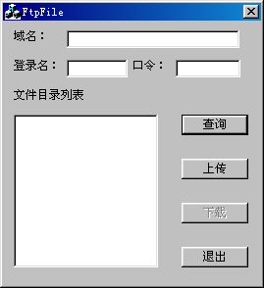
图6.7 Ftp客户端程序的主对话框

Slide 18
6.2.2 创建应用程序的过程
1．使用MFC AppWizard创建应用程序框架
工程名是Ftp，应用程序的类型是基于对话框的，其它部分接受系统的默认设置就可以。应用程序包括两个类：
应用程序类：CFtpApp，对应的文件是Ftp.h和Ftp.cpp。
对话框类：CFtpDlg，对应的文件是FtpDlg.h和FtpDlg.cpp。

Slide 19
2．为对话框添加控件
在程序的主对话框界面中按照图6-9添加相应的可视控件对象，并按照表6.13修改控件的属性。
3．定义控件的成员变量
按照表6.10，用类向导(Class Wizard)为对话框中的控件对象定义相应的成员变量。
4．添加成员变量的初始化代码
5．为对话框中的控件对象添加事件响应函数
按照表6.11，用类向导(Class Wizard )为对话框中的控件对象添加事件响应函数。

Slide 20
6．为CFtpDlg类添加其它的成员函数
7．手工添加包含语句
在CFtpDlg类的FtpDlg.cpp文件中添加对于Afxinet.h的包含命令，来获得对于MFC WinInet类的支持。
8．添加事件函数和成员函数的代码
9．进行测试

